Slide 1
Pijler Project Vak: Smart Buildings
1. Leren meten / leren veilig meten

Slide 2

Inleiding
Cursusmateriaal + powerpointpresentaties
Alles wordt voor de les online geplaatst op LEHO
Vakinhoud
Week 1 tot 12:
W1 - Les 1: Introductie + campus technologie toer
W1 - Les 2: Digitale meter + smappee uitleg Smappee P1
W2 : Leren meten / Opmaken elektrisch schema & meterplan
W3 : Beurs ‘Sustainable Energy Solutions’
W4 : EMS - smappee infinity + switch (meetkoffer)/ laadpaal
W5/7/8 : EMS julix
W5/7/8 : EMS smartgridone
W5/7/8 : EMS QBUS
W9 : Digitale meter P1 (node-red en dashboard maken / api request day ahead)
W10 : Smappee Infinity + Node-red, sturen switch
W11 : Hernieuwbare en batterijopslag + Victron node red
W12 : Stekkerbatterij Marstek – algemene sturing + modbus sturing
Toelichting studiefiche
Raadpleegbaar op www.howest.be/ects
Contactgegevens:
Jurgen Van Ryckeghem
Functie: Docent, opleidingsverantwoordelijke Energie Opleiding: BANABA Sustainable Energy Management
E-mailadres: Jurgen.Van.Ryckeghem@Howest.be
Contactgegevens:
Henk Bostyn
Functie: Docent, onderzoeker Opleiding: BANABA Sustainable Energy Management
E-mailadres: Henk.Bostyn@howest.be

Slide 3
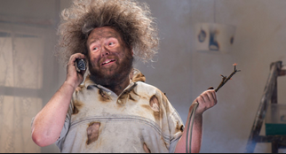
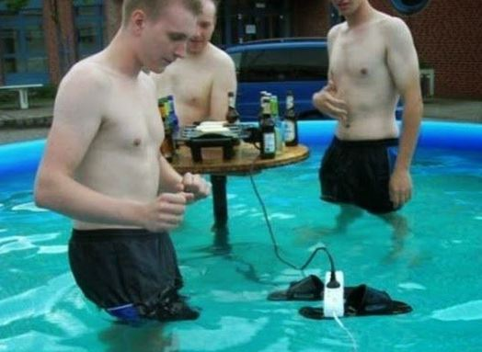
Leren meten
Elektriciteit is de normaalste zaak op vandaag
Gewoonte maakt het gevaarlijk
Onzichtbaar gevaar
Gevaren van elektriciteit
Elektrocutie
Brandwonden door vonken en Vlamboog
Brandgevaar
Explosiegevaar
…
→ Veiligheidsmaatregelen noodzakelijk!

Slide 4


Leren meten
Alles is vervat in normen om veiligheid te allen tijde te garanderen!
AREI : Algemeen reglement op de elektrische installatie
TRDE : Technisch reglement voor de distributie van elektriciteit in het Vlaams Gewest
Legt de principes voor het beheer van en de toegang tot het elektriciteitsdistributienet vast
Vanuit de VREG (= Vlaamse regulator voor energie & gas)
VREG reguleert, controleert, informeert en adviseert
Laatste versie: 24/03/2023 met wijziging van VREG op 22/11/2024
Synergrid : Vertegenwoordigt 9 netbeheerders die gas en elektriciteit verdelen aan bedrijven en bevolking in België
Ontwikkeld technische voorschriften om betrouwbare netten te kunnen garanderen
Homologeert materiaal en opleidingscentra

Slide 5
Leren meten
AREI : Algemeen reglement op de elektrische installatie
Het nieuw Reglement op de Elektrische Installaties
Vorig dateert van 1981 en was geldig tot 31 mei 2020, nieuwe aanpassingen: KB 5/3/2023 (1/7/23)
3 boeken:
Boek 1: installaties op laagspanning en op zeer lage spanning
Boek 2: installaties op hoogspanning
Boek 3: installaties voor transmissie en distributie van elektrische energie
-Voor indienststelling verplicht gelijkvormigheidsonderzoek
-Controlebezoek om de 25 jaar (huishoudelijke installaties) of 5 jaar (niet-residentiele installaties)

Slide 6
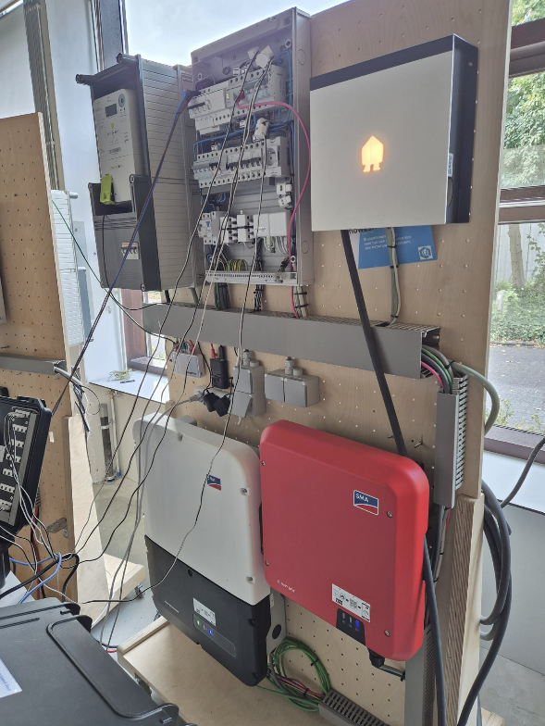
Leren meten
Uitleg opstelling en componenten
Digitale meter
Elektrische kast:
Beveiligingen
Zonne-installatie
DC zonne-emulator
Batterij-installatie
Voorbeeld sturing
Laadpaal
Laadpaaltester

Slide 7
Leren meten
Zoek het elektrisch bord met batterijopstelling van SMA
Stap 1: Meet de spanning:
Wat is de netspanning?
Hoeveel is de spanning tussen de fases en hoeveel tussen de fases en de nulgeleider?
Hoeveel spanning verwacht een klassieke huishoudelijke verbruiker en waartussen mag de netspanning variëren?
Stap 2; Meet de stroom:
Hoe zal je de stroom meten?
Leg 1 kW aan verbruik aan, hoeveel stroom vloeit er nu naar de verbruikers?
Stap 3: Beveiligingen en leidingen
Welke beveiliging zit er in de kast?
Hoe dik is de bekabeling vanuit de voeding naar de kast naar de hoofdbeveiliging?
Welke sectie heeft de kabel naar het stopcontact? Welke beveiliging moet je hier plaatsen?
Meet de kortsluitstroom, en bepaal ifv de kortsluitstroom de karakteristiek van de beveiliging (B,C,D)
Stel dat je de laadpaal wil beveiligen, welke draadsectie en beveiliging moet je plaatsen? (kijk naar de details van de laadpaal om het vermogen te bepalen)

Slide 8
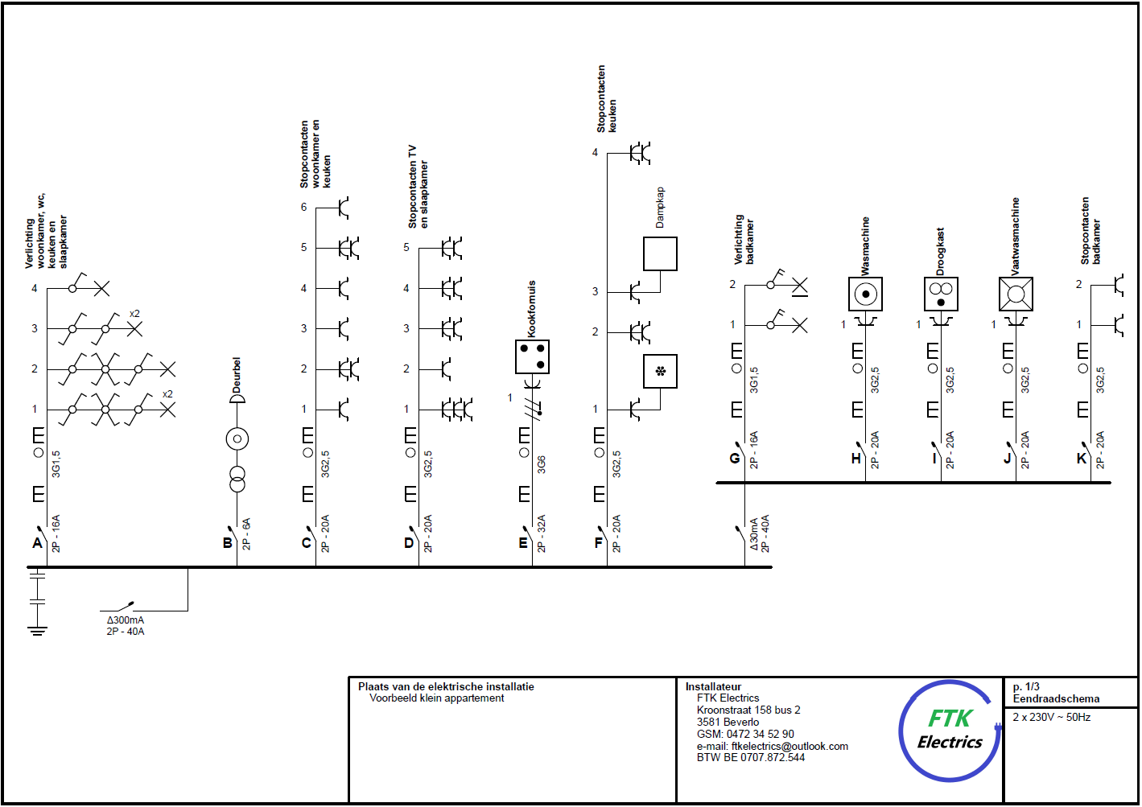

Leren meten
Zoek het elektrisch bord met batterijopstelling van SMA
Teken de volledige opstelling uit in het softwareprogramma Trikker:
Ééndraadschema:
Geeft de verschillende kringen weer
Je vind informatie over welke toestellen op welke kring/beveiliging zijn aangesloten
Je kan terugvinden op welke draadsectie ze zijn aangesloten

Slide 9

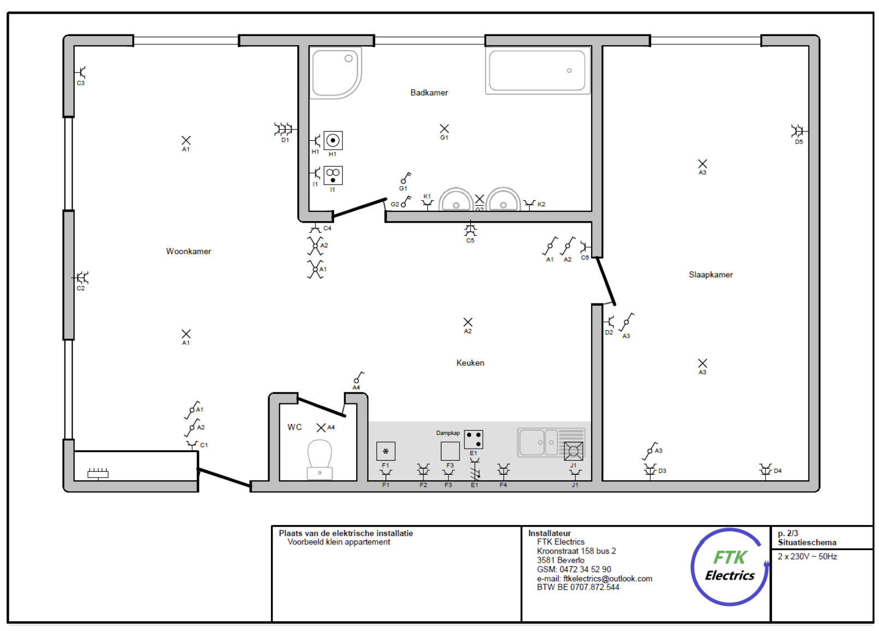
Leren meten
Zoek het elektrisch bord met batterijopstelling van SMA
Teken de volledige opstelling uit in het softwareprogramma Trikker:
Situatieschema:
Gaat meestal samen met het ééndraadschema
Toont visueel waar wat in het gebouw zich bevindt
Moet nu niet gemaakt worden, want alles bevindt zich op het bord

Slide 10
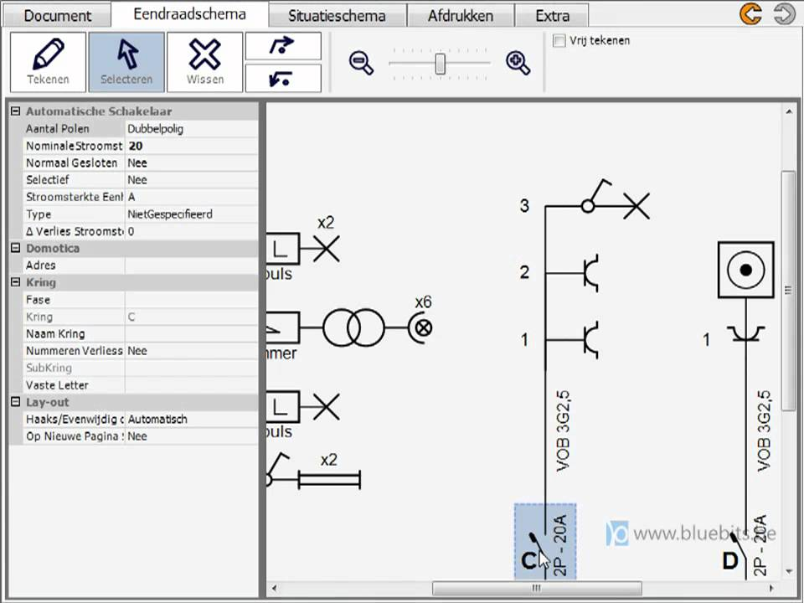
Leren meten
Trikker is een tekenprogramma voor elektriciens waarmee je in geen tijd professionele eendraadschema's en situatieschema's van elektrische installaties maakt.
Simpel en toch compleet. Al wat je nodig hebt!
Download laatste versie via Leho of website: https://www.bluebits.be/trikker.html#installeren
Download de key voor activatie via Leho

Slide 11
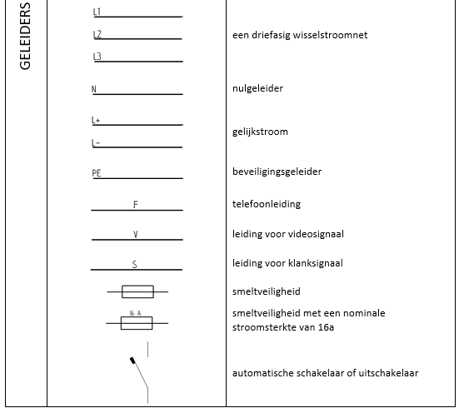
Leren meten
Overzicht benodigde symbolen voor ééndraadschema:

Slide 12
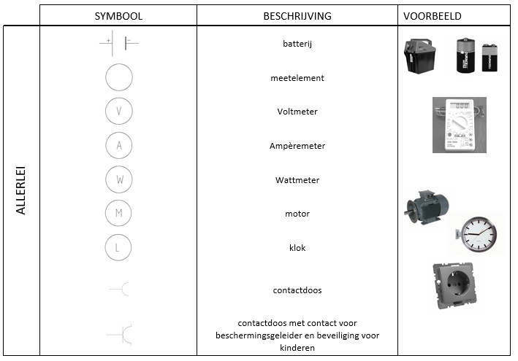
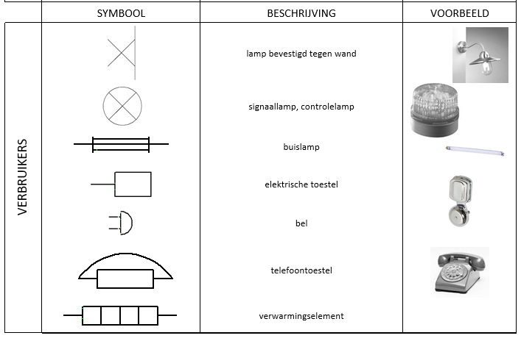
Leren meten
Overzicht benodigde symbolen voor ééndraadschema:

